Slide 1
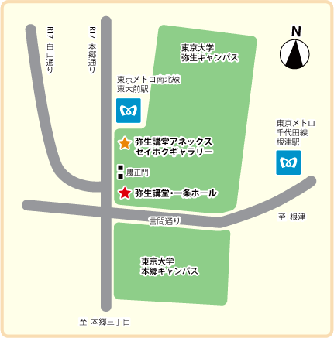
文部科学省フラッグシップ2020プロジェクト
ポスト「京」で重点的に取り組むべき社会的・科学的課題 重点課題 ⑥
「革新的クリーンエネルギーシステムの実用化」
第1回シンポジウム
世界最先端のスーパーシミュレーションで
革新的クリーンエネルギーシステムの
実用化を加速する
平成２８年
１０月１２日(水)
午 前 10:00-12:30
◆重点課題⑥全体の概要
吉村忍（東京大学大学院工学系研究科 副研究科長・教授）
◆サブ課題Ａ：高圧燃焼・ガス化を伴うエネルギー変換システム
「燃焼・ガス化数値シミュレーションの現状と今後」
黒瀬良一（京都大学大学院工学研究科 准教授）
「石炭ガス化炉におけるマルチフィジックスシミュレーションの現状と今後」
山田知典（東京大学人工物工学研究センター 准教授）
◆サブ課題D：核融合炉の炉心設計
「核融合炉心プラズマシミュレーションの現状と今後」
井戸村泰宏 （日本原子力研究開発機構システム計算科学センター
高度計算機技術開発室長）
◆総合討論１
１０:００～１７:３０
会 場
東京大学弥生講堂 一条ホール
(東京都文京区弥生1-1-1）
午 後 13:40-17:30
◆サブ課題B：気液二相流および電極の超大規模解析による 燃料電池設計プロセスの高度化
「固体酸化物形燃料電池電極の大規模シミュレーション」
鹿園直毅（東京大学生産技術研究所 教授）
「燃料電池セル内の大規模二相流シミュレーション」
米田雅一（みずほ情報総研株式会社 サイエンスソリューション部 次長）
「膜・電極複合体に関するマルチスケールシミュレーション」
望月祐志（立教大学理学部 教授）
◆サブ課題C：高効率風力発電システム構築のための大規模数値解析
「ポスト「京」を用いた洋上風車の性能改善（全体計画）」
飯田明由（豊橋技術科学大学大学院工学研究科 教授）
「流体構造連成解析に基づく大型風車のブレード振動解析」
吉村 忍（東京大学大学院工学系研究科 教授）
「RIAM-COMPACTを用いた洋上風車の性能評価」
内田孝紀（九州大学応用力学研究所 准教授）
◆重点課題⑧「近未来型ものづくりを先導する革新的設計・製造 プロセスの開発」
「大規模LES解析プログラムFFBならびにFFXの開発計画と最新の成果」
加藤千幸
（東京大学生産技術研究所革新的シミュレーション研究センター長・教授）
◆総合討論２
東京メトロ
東大前駅（南北線） 徒歩1分
根津駅（千代田線） 徒歩8分
申込受付中・参加費無料
必要事項（氏名・所属・e-mailアドレス）を ご記入の上、10月3日までに事務局へお申し込み ください。当日のご参加も承ります。
postK6-symp@save.sys.t.u-tokyo.ac.jp
東京大学大学院工学系研究科
ポスト「京」重点課題⑥シンポジウム事務局
主 催：東京大学大学院工学系研究科 ポスト「京」重点課題⑥プロジェクト
共 催：九州大学応用力学研究所、九州大学大学院工学研究院、京都大学大学院工学研究科、東京大学エネルギー工学連携研究センター、豊橋技術科学大学、名古屋大学大学院理学研究科、立教大学理学部、宇宙航空研究開発機構、自然科学研究機構核融合科学研究所、日本原子力研究開発機構、物質・材料研究機構、株式会社風力エネルギー研究所、みずほ情報総研株式会社（一部依頼中）
協 賛：日本計算力学連合、可視化情報学会、日本応用数理学会、日本機械学会、日本計算工学会、日本原子力学会、日本シミュレーション学会、日本設計工学会、日本船舶海洋学会、プラズマ・核融合学会、日本エネルギー学会、日本ガスタービン学会、日本燃焼学会、日本流体力学会（一部依頼中）
後 援：理化学研究所計算科学研究機構（AICS）、高度情報科学技術研究機構（RIST）、量子科学技術研究開発機構、HPCIコンソーシアム、核融合エネルギーフォーラム、計算科学振興財団（FOCUS）、スーパーコンピューティング技術産業応用協議会、電力中央研究所、株式会社東芝、株式会社ユーラスエナジーホールディングス（一部依頼中）
http://postk6.t.u-tokyo.ac.jp/event/symposium201610.html

